Slide 1
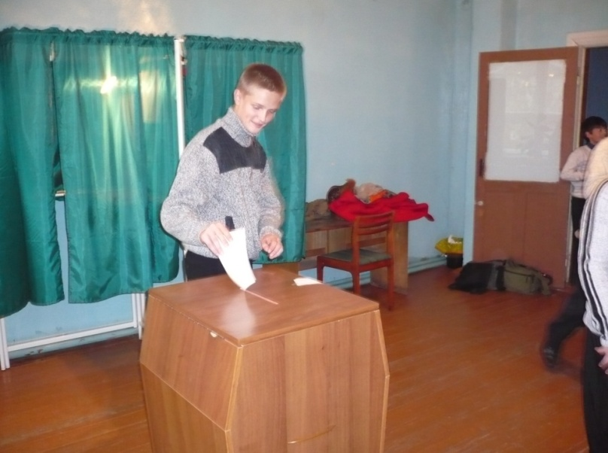
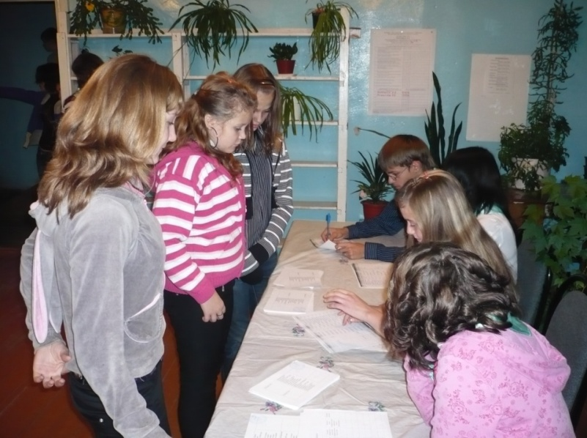
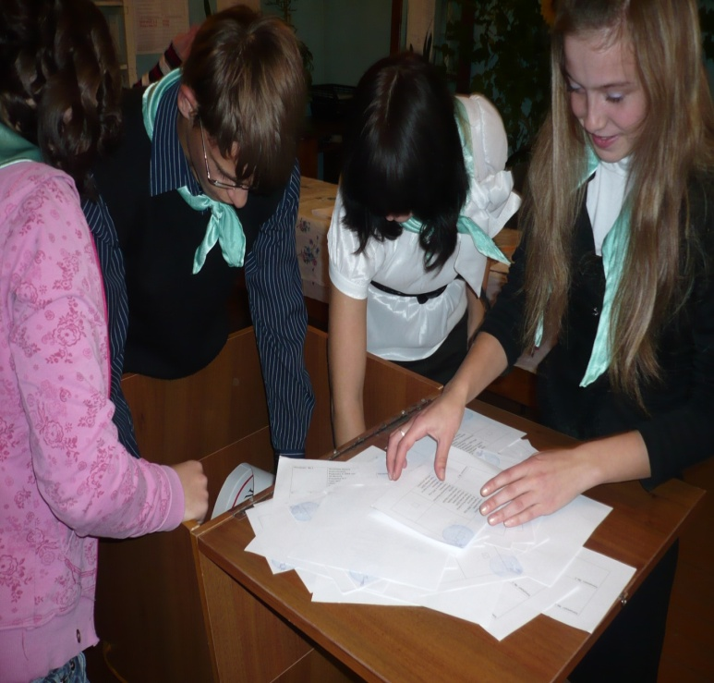
РАЗВИТИЕ ВЫБОРНЫХ ПРОЦЕДУР от V века до XXI века
Автор работы Кудаков Александр, учащийся 9 класса.
Руководитель: Кочеткова В.А. – зам. директора по ВР
МКОУ Мезиновская сош
им. А.И. Солженицына

Slide 2
Родоплеменной строй (Род был коллективом людей, осознавших свое родство по одной линии.)
Структуру органов власти родовой организации можно представить следующим образом:
1. Общее собрание рода;
2. Совет старейшин (старейшина);
3. Вождь (военачальник, предводитель охоты).
Общее собрание решало все важнейшие общие дела, касающиеся всего рода. Собрание избирало старейшину, военных вождей, предводителей охоты, которые управляли повседневной жизнью родовой общины. Для решения особо важных дел собирался совет старейшин.

Slide 3
Образованию государства на Руси и складыванию феодальных отношений у восточных славян предшествовал период, получивший название военной демократии. Это была последняя стадия родоплеменного строя, когда происходит переход от первобытнообщинного строя к феодализму.
В это время славяне вели многочисленные войны, отражая набеги кочевников. Из среды общинников выделяются воины-профессионалы. Возрастает роль князя-военачальника, который первоначально выбирался на народном собрании — вече, там же избирались предводители племенного войска — воеводы. Новгородская земля сумела сохранить республиканский строй и основы выборной демократии на протяжении нескольких последующих столетий, вплоть до конца XV в.

Slide 4
Русское централизованное государство (конец XV—начало XVI вв.)
В 1547 году великий князь московский Иван IV Грозный впервые венчается на царство.
В 1549 году созван первый сословно-представительный орган — Земский собор.
Важнейшие государственные мероприятия начинают приниматься с санкции представителей господствующего класса, в числе которого значительную роль играли дворяне

Slide 5
В январе 1613 года в Москву съехались выборные от всех сословий, включая крестьян. Земский собор 1613 года,Выставлено было четыре кандидата: Иван Воротынский, Дмитрий Трубецкой, Дмитрий Пожарский и Михаил Романов.
7 февраля царём был избран Михаил Фёдоро
вич Романов.

Slide 6
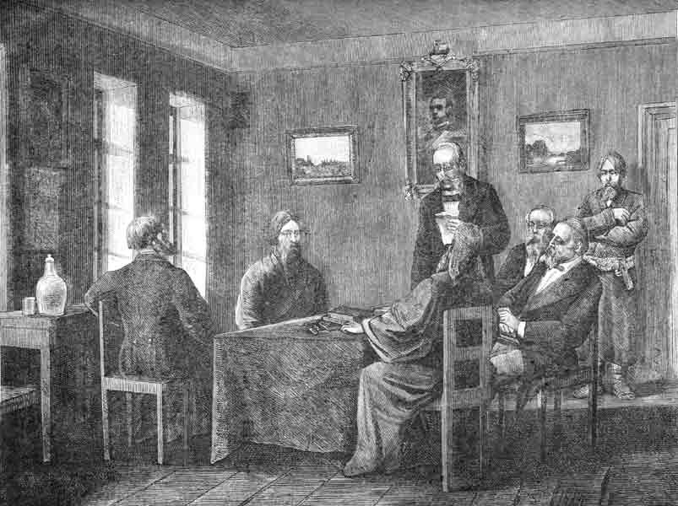
Возрождение выборных традиций в России, правда, на уровне лишь местного самоуправления исследователи связывают с изданием Екатериной II в 1785 г. "Грамоты на права и выгоды городам Российской империи". Эта жалованная грамота учредила периодичные (раз в три года) выборы городского головы и городской думы, состоявшей из "гласных".
Указ Александра II и "Высочайше утвержденное положение о губернских и уездных земских учреждениях от 1 января 1864 г.", которые предписывали создать в 34 губерниях России земские органы самоуправления сроком на три года. Выборы в земские учреждения предполагали участие электората, сформированного из всех существовавших в тот период сословий российского общества.

Slide 7
Российская империя (XVIII — начало XX в.)
Первая Государственная Дума была создана в России после издания Николаем II Манифеста 17 октября 1905 года.
Задача Думы - возбуждать дела об отмене или изменении действующих или издании новых законов, за исключением основных государственных законов; при этом устанавливалось, что законопроекты не могут быть внесены в Государственную думу без предварительного обсуждения в Совете министров.

Slide 8
Свержение самодержавия в 1917 году и приход к власти большевиков положили конец формированию в России парламентаризма. Советская демократия была своеобразным политическим явлением. Выборы сохранялись, но на них некого было выбирать. За 48 лет работы существования Верховного Совета СССР ни один из 1500 членов ни разу не выступил против принятия законов и декретов, составляемых ЦК КПСС.

Slide 9
В РФ согласно федеральному закону «О выборах Президента Российской Федерации», президентом может быть избран любой гражданин России не моложе 35 лет, постоянно проживающий в России не менее 10 лет. Существуют также некоторые другие ограничения для избрания (например, недееспособность, нахождение в местах лишения свободы, наличие иностранного гражданства и пр.)
Назначение
выборов
Регистрация
избирателей,
составление списков
Голосование
Формирование
избирательных
комиссий
Выдвижение и
регистрация
кандидата
Предвыборная
агитация
Организация и
осуществление
голосования
Подсчет голосов,
установление
результатов выборов
Опубликование и
обнародование
результатов выборов

Slide 10
Источники информации:
www.voiny.nagrada.info
www.encspb.ru
www.ipoteka-forum.ru/home_loan
http://bibliogid.ru/articles/3977
http://clever-media-ru.livejournal.com/pics/catalog/455/82065

